Slide 1


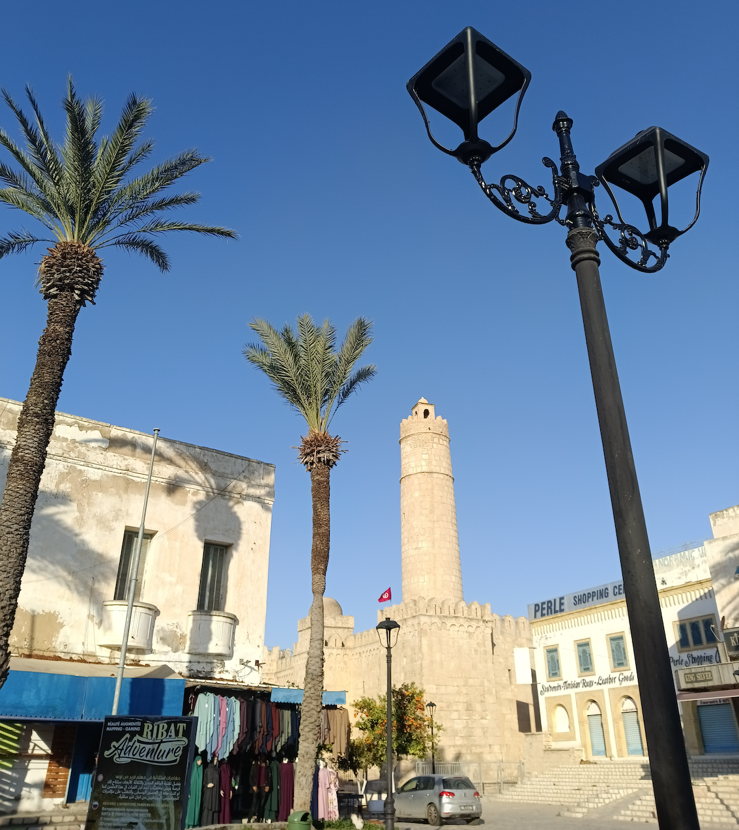
Alliance des Communes
pour la Transition Energétique
Territoires en action pour la gestion énergie-climat durable
LE PROGRAMME ACTE
Introduction au programme
Label ACTE
Les villes pilotes
Le dispositif de soutien aux communes
Audits énergétiques communaux
LES PROJETS PILOTES
Toits solaires sur les bâtiments municipaux – BIZERTE
Mobilité douce et active – DOUZ
Eclairage public performant – HAMMAM-LIF
Eclairage de bâtiment efficace et système de monitoring – KAIROUAN
Architecture bioclimatique – MEDENINE
Aménagement de quartier durable – NABEUL
SIG de la gestion du patrimoine communal – SFAX
Gestion optimisée du parc roulant - SOUSSE
2
2
3
3
5
6
7
8
9
10
11
12
13

Slide 2
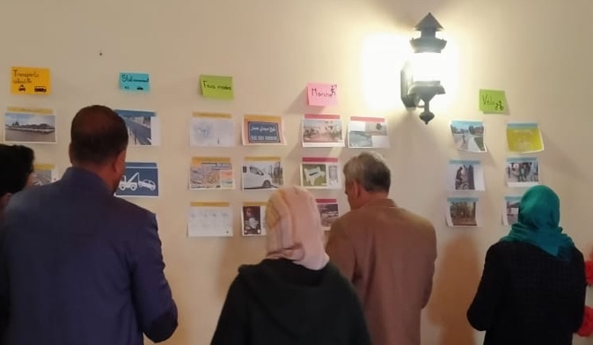
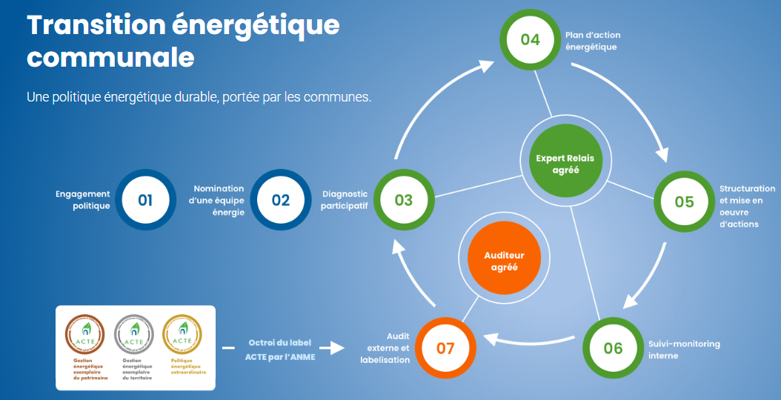





Programme ACTE
Le programme
Lancé en 2015 et mis en œuvre par l’Agence Nationale pour la Maîtrise de l’Energie (ANME), le programme ACTE constitue une composante essentielle du plan national de transition énergétique en Tunisie. Grâce à l’appui des partenaires de l’ANME, notamment le Secrétariat d’Etat à l’Economie Suisse (SECO), le programme apporte un soutien multisectoriel aux communes tunisiennes souhaitant s'engager dans une démarche de planification et de gestion énergétique durable, en favorisant la maîtrise de l’énergie dans l’administration, tout en impulsant une dynamique vertueuse qui engage les acteurs locaux dans la transition énergétique et climatique de leurs territoires.
Les villes partenaires du programme ACTE s’engagent dans un cycle d’amélioration continue de leur politique énergétique et climatique locale, sur la base du système ACTE-MEA, la déclinaison tunisienne du label European Energy Award ® utilisé aujourd’hui dans plus de 1600 villes à travers le monde. Elles partent d'un diagnostic, pour ensuite mettre en place un plan d'action, puis évaluer les avancements, résultats et impacts atteints.
Le Label ACTE
Graphe: Six domaines du label ACTE-MEA
Bronze
Gestion énergétique exemplaire du patrimoine
Argent
Gestion énergétique exemplaire du territoire
Or
Politique énergétique extraordinaire
Graphe: cycle d’amélioration continue ACTE-MEA
Les communes qui atteignent le seuil de performance requis peuvent prétendre au label ACTE-MEA. A la suite d’un audit, elles aspirent à l’un de trois niveaux de certification prévus par le label ACTE-MEA : bronze, argent, ou or. Les premières villes tunisiennes seront certifiées à l’issue de la phase pilote ACTE, en juillet 2022
2

Slide 3

Programme ACTE
Se référant à un catalogue de mesures concrètes réparties en six domaines d’intervention (voir graphe ci-dessous), le système ACTE-MEA fait appel aux multiples rôles d'une commune pour impulser une politique énergie-climat sur son territoire.
Les villes pilotes
En plus des sept villes pilotes sélectionnées en 2019, sept nouvelles communes ont rejoint le programme pour mettre en place des plans d’action et procéder à la formulation et mise en œuvre d’actions prioritaires. Une sélection des projets de démonstration est présentée aux pages 6 – 13.
Soutien financier aux communes
Tandis que les communes pilotes ont bénéficié pour la mise en œuvre de leurs projets, d’une subvention du Programme, un mécanisme financier sera conçu à l’issue de la phase pilote, pour financer l’action énergétique communale. Sous une forme préliminaire, ce mécanisme conjointement porté par l’ANME (Fond de Transition Energétique) et la Caisse des Prêts et de Soutien des Collectivités Locales (CPSCL) a permis le financement de 11 projets communaux supplémentaires en 2023. Un mécanisme plus ample et inclusif devra être lancé en 2025, grâce à l’appui de plusieurs institutions financières internationales partenaires de l’ANME.
3

Slide 4
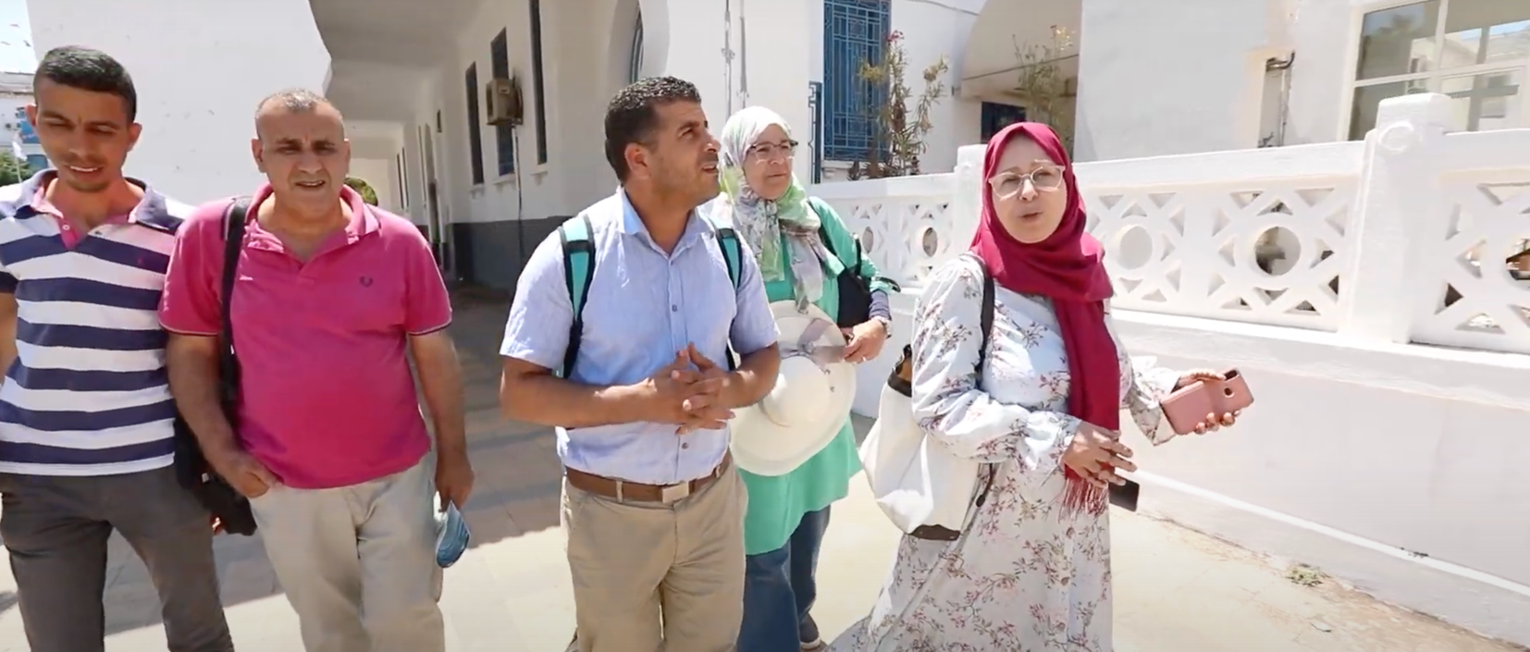

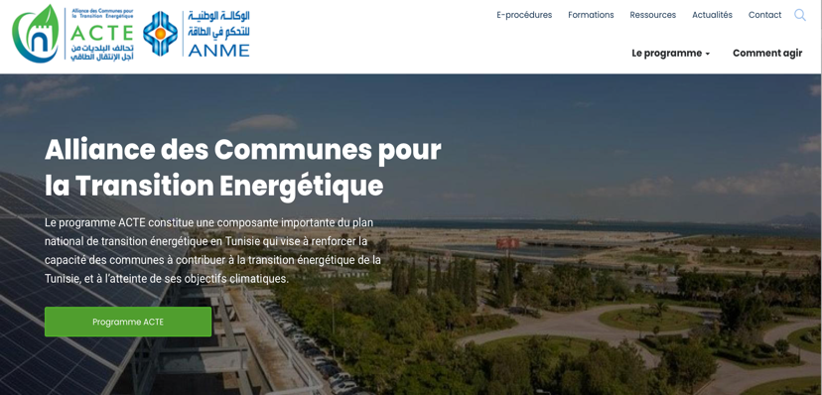


Programme ACTE
Dispositif de soutien technique
http://www.acte.tn/fr/ressources
ACCOMPANGEMENT DE PROXIMITE - EXPERTS RELAIS
Accompagnement au diagnostic
Appui à la planification participative
Appui au montage de projets
Assistance au suivi des résultats et impacts
Préparation à l’audit ACTE-MEA
FORMATIONS
E-learning
Moderniser son éclairage public
Optimiser la gestion du parc roulant
Autoproduction solaire photovoltaïque
GUIDES ET REFERENTIELS
Guides
Comptabilité énergétique communale
Gouvernance énergétique locale
Plan d’aménagement urbain durable
Ecoconstruction
Gestion durable et valorisation des eaux pluviales
Communication sur la gestion énergie-climat
Plateformes digitales, e-procédures
Plateforme de comptabilité énergétique communale
Audit sur plan
Autoproduction solaire photovoltaïque (BT/ MT)
Assistance et formations techniques
Les communes engagées dans le programme bénéficient d’un accompagnement de proximité par des experts relais agréés, qui soutiennent la planification, la gestion et le suivi des politiques énergétiques locales. La mise en réseau des villes partenaires (via le Rev’ACTE) favorise le partage de solutions et d’expériences entre communes. Et le site web leur fournit un accès libre au centre de ressources du programme. Ces ressources englobent des formations (e-learning), guides et outils d’aide à la mise en œuvre liés aux champs d’action prioritaires.
4
www.acte.tn

Slide 5
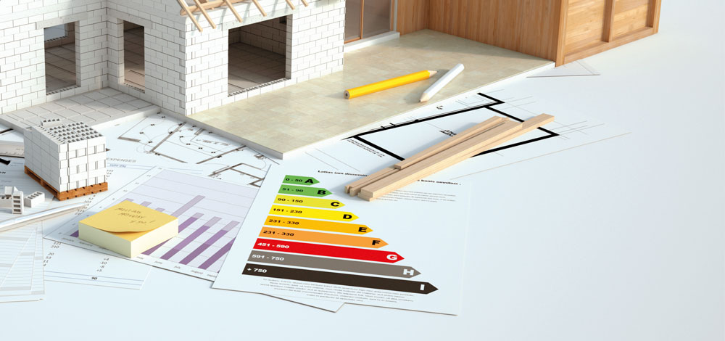
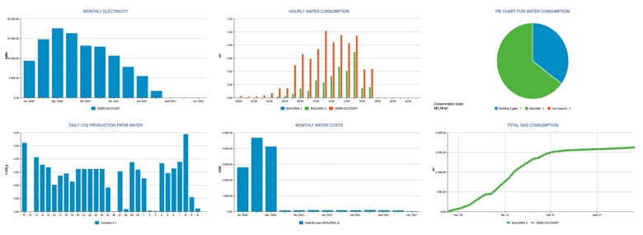
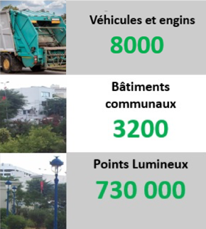
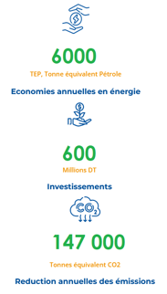

Programme ACTE
Audits énergétiques de
350 communes
éclairage public, bâtiments, parc roulant
FICHE D’IDENTITE – AUDITS
Lieu: Territoire National, 350 communes
Portée des audits
Inventaire et caractérisation du patrimoine communal (bâtiments, éclairage public et parc roulant)
Mise en place de plans d’actions relatifs à la maîtrise d’énergie, par commune et agrégés, par gouvernorat et national
Alimentation en données d’une plateforme de comptabilité énergétique et mise en place d’un tableau de bord de gestion énergétique communale
Domaines du label ACTE-MEA concernés:
Bâtiments et infrastructures communaux
Organisation interne et gouvernance
Année de mise en œuvre :
2021 – 2024
Justification et situation initiale
Pour prendre des mesures « informées » susceptibles de générer l’impact recherché, les communes ont réalisé, avec l’appui du programme ACTE, un audit énergétique qui a alimenté davantage leurs plans d’action. Cet audit leur a permis d’acquérir une connaissance fine du patrimoine et d’en mesurer la consommation énergétique, pour ainsi définir leur politique d’entretien, de rénovation et d’investissement énergétiques. Les audits ont porté sur
Un recensement du patrimoine communal (la plateforme de comptabilité énergétique permet de l’actualiser périodiquement).
La définition d’une ligne de base relative à la consommation en énergie pour établir des scénarios liés aux économies d’énergie fossile.
Le développement de plans d’actions énergétiques permettant de chiffrer les investissements (600 MDT) nécessaires pour générer 60’000 TEP d’économies annuelles en énergie (correspondant à 147’000 t eq CO₂.
Principaux résultats d’audits
.
.
PATRIMOINE COMMUNAL
CHIFFRES CLES
5

Slide 6
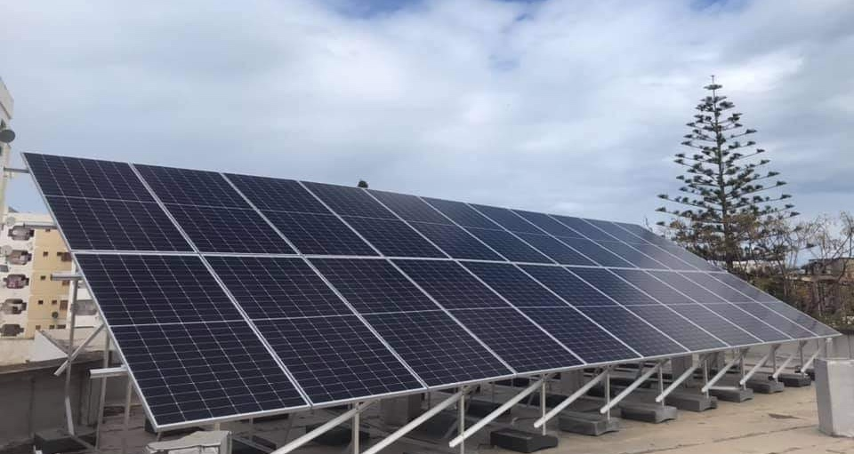
Toits solaires sur les bâtiments municipaux
Bizerte
FICHE D’IDENTITE DU PROJET
Lieu: Bizerte
Solution : Installations solaires photovoltaïques sur les toits de bâtiments administratifs communaux.
Chiffres clés : 5 bâtiments, capacité totale installée de 154 kWc.
Domaines ACTE-MEA concernés:
Bâtiments et infrastructures communaux
Diversification des sources énergétiques et maitrise de l’énergie sur le territoire
Coopération et communication
Année de mise en œuvre :
2020 – 2024
Justification et situation initiale
Bizerte s’est engagée depuis plus de cinq ans, dans la gestion communale durable avec des expériences pilotes diverses, notamment en matière de gestion des déchets solides, d’écoconstruction et de mobilité urbaine. A l’instar des autres communes pilotes du programme ACTE, la ville a développé un plan d’action visant à réduire sa consommation en énergie, tout en puisant dans les sources d’énergie renouvelable localement disponibles, telles que le solaire.
Description du projet
Face à une facture énergétique de plus en plus élevée, la commune a opté pour l’installation de cinq toits solaires photovoltaïques connectés au réseau Basse-Tension (BT), d’une capacité totale de 154 kWc, sur les toits de ses bâtiments communaux.
A travers ce projet, la commune entend réaliser des gains économiques importants, impulser une dynamique locale favorable à l’utilisation des énergies renouvelables et contribuer ainsi aux objectifs climatiques nationaux.
6

Slide 7
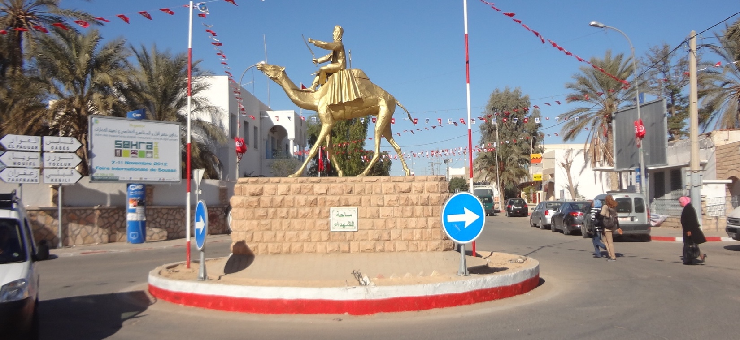
Mobilité douce et active
Douz
FICHE D’IDENTITE DU PROJET
Lieu: Douz
Solution : Développement d’une stratégie en faveur de la mobilité durable, respectueuse de l’environnement qui privilégie les modes de transport actifs (vélo et marche).
Chiffres clés : 15 actions pour une ville marchable et cyclable à dessiner jusqu’en 2027
Domaines ACTE-MEA concernés:
Aménagement urbain et constructions
Mobilité urbaine
Coopération et communication
Année de mise en œuvre :
2020 – 2022
Justification et situation initiale
Confrontée à des problèmes de congestion, de pollution atmosphérique et de sécurité routière, Douz ambitionne de se positionner comme ville exemplaire en matière de développement durable et favorisant la mobilité douce et active.
Description de l’étude
La stratégie s’appuie sur une étude qui a permis de déterminer sur le court terme (5 ans) les conditions d’accessibilité et d’apaisement de la ville de Douz. Le but est d’accompagner les choix (en matière de modes actifs, de transports en commun, de projets urbains, de patrimoine urbain à préserver et à amplifier) en proposant une organisation de la circulation et du stationnement évolutive. L’étude fournit des orientations stratégiques pour promouvoir la pratique du vélo, autant de loisir que quotidienne, tout en posant les bases à la création de pistes cyclables.
Au-delà de son impact sur l’environnement, la promotion de la mobilité active permet d’améliorer la qualité de l’air et le cadre de vie des citoyennes et citoyens, mais également des touristes qui visitent la ville de Douz, située à la porte du désert.
7

Slide 8
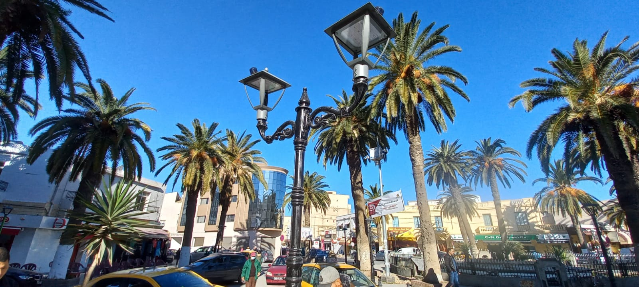
Eclairage public performant
Hammam-Lif
FICHE D’IDENTITE DU PROJET
Lieu: Hammam Lif
Solution : Eclairage LED sur une partie du parc et mise en place d’un système de télégestion de l’éclairage
Chiffres clés :
373 foyers lumineux rénovés
Consommation avant rénovation: 285’464 KWh
Consommation post-rénovation:
111’888 KWh
Coût global : aménagement + relamping + solution de télégestion : 361 770 DT
Résultats estimatifs : Economie annuelle en électricité : 173’576 KWh ≈ 45 303 DT ; TRB ≈ 8 ans
Année de mise en œuvre :
2021 – 2023
Justification et situation initiale
Le réseau d’éclairage public de Hammam-Lif était constitué de 2 020 lampes à sodium, de puissance 150 Watts en majorité. Les dépenses liées à l’éclairage public ont représenté environ 75% de la facture d’électricité totale de la commune, constituant un réel fardeau la privant de ressources précieuses qui auraient pu être allouées à des projets prioritaires pour les citoyens. Moderniser le réseau d’éclairage public et optimiser sa consommation énergétique a ainsi été hissé au rang de priorité par la commune.
Description du projet
Le projet porte sur trois volets: La réalisation d’un diagnostic des installations d’éclairage public (armoires, organes de gestion et de protection) ; l’installation de 373 foyers lumineux LED performants desservis par 11 postes d’éclairage public situés dans le carré central de la ville; la mise en place d’un système de télégestion de l’éclairage.
A travers ce projet, la commune entend réaliser des gains économiques, impulser une dynamique locale favorable à l’utilisation des énergies renouvelables et contribuer ainsi aux objectifs climatiques nationaux.
8

Slide 9
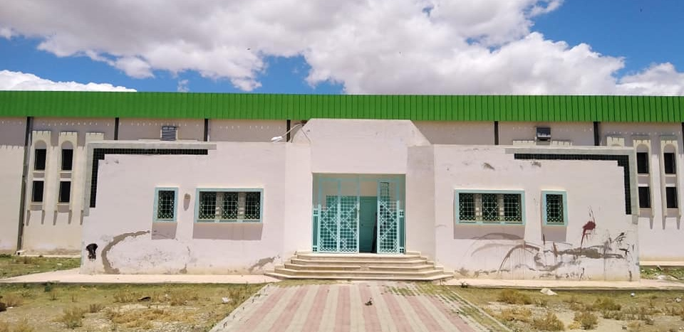
Eclairage de bâtiment efficace et système de monitoring
Kairouan
FICHE D’IDENTITE DU PROJET
Lieu: Kairouan
Solution : Promouvoir l’efficacité énergétique de 4 bâtiments communaux, à travers (a) le remplacement des lampes conventionnelles par des lampes performantes LED, et (b) un logiciel, installé au niveau des compteurs,
pour le monitoring des consommations énergétiques.
Chiffres clés : Réduction de 39% de la consommation d’électricité liée aux bâtiments ciblés, par rapport aux trois années précédentes (économies de 55 000 dinars/an correspondant à l’évitement de 210 tCO2/an).
Domaines ACTE-MEA concernés
Bâtiments et infrastructures communaux
Organisation interne et gouvernance
Année de mise en œuvre :
2024
Justification et situation initiale
La commune de Kairouan dispose de 19 bâtiments dont 8 à usage administratif. La consommation globale s’élève à 561.000 kWh générant un coût annuel de près de 200.000 dinars. A la suite d’un audit énergétique de ses bâtiments et dans la perspective de les doter d’un toit solaire, la Commune a décidé de réduire au maximum la consommation de 4 bâtiments administratifs énergivores préalablement à la mise en place de panneaux solaires.
Description du projet
L’audit approfondi de ses bâtiments municipaux a démontré que l’éclairage représentait 79% (tandis que la climatisation ne représentait que 14%) de la consommation énergétique totale des bâtiments. Deux actions préconisées par le plan d’action émanant de l’audit ont été priorisées par l’équipe communale:
Le remplacement de 210 lampes conventionnelles utilisées pour l’éclairage intérieur et extérieur dans les 4 bâtiments par des lampes plus performantes afin de réduire significativement la consommation de l’énergie tout en gardant un éclairement au moins équivalent.
Le monitoring rigoureux de la consommation grâce à la mise en place de compteurs permettant de transmettre, d’archiver et d’exploiter les données via une interface web dédiée, pour ainsi détecter – afin de corriger – d’éventuels écarts de consommation en temps réel.
9

Slide 10
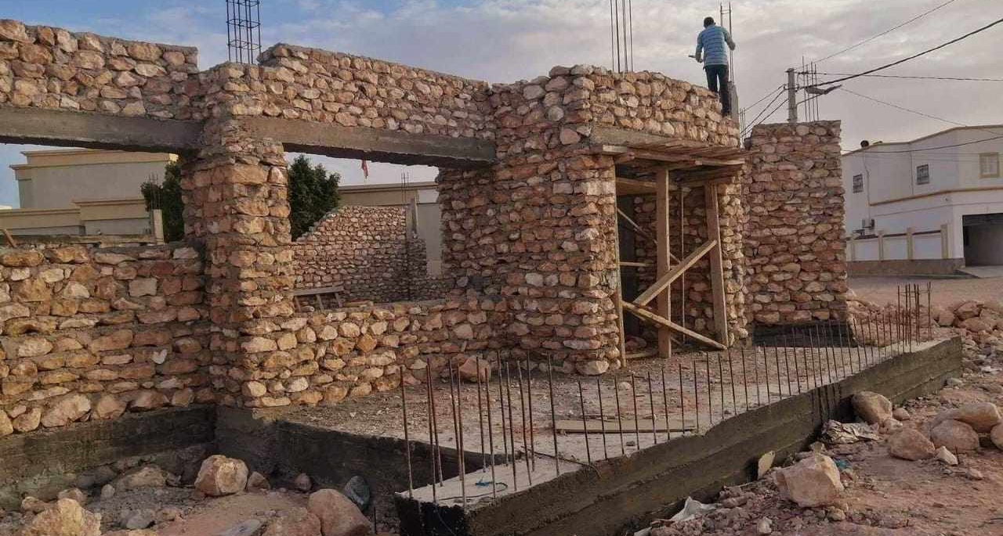
Architecture
bioclimatique
Médenine
FICHE D’IDENTITE DU PROJET
Lieu: Médenine
Solution : Construction performante du siège de l’arrondissement N°4 avec une architecture bioclimatique et des équipements énergétiquement efficaces.
Domaines ACTE-MEA concernés:
Bâtiments et infrastructures communaux ;
Diversification des sources énergétiques et maitrise de l’énergie sur le territoire ;
Coopération et communication.
Année de mise en œuvre : 2020 – 2024
Justification et situation initiale
Confrontée à la menace de la désertification, à un risque persistant d’inondation et bénéficiant d’un potentiel solaire considérable, Médenine est aujourd’hui décidée à valoriser ses ressources naturelles dans le cadre d’un engagement volontariste en faveur du climat, sous les orientations de la Stratégie 2030 de Développement de la Ville.
Description du projet
En s’appuyant sur une combinaison de techniques traditionnelles et modernes, Médenine a choisi de doter son arrondissement N°4 d’un siège avec une construction performante, une architecture bioclimatique adaptée au contexte de la ville et des équipements peu consommateurs en énergie. Ces choix techniques devraient faire tendre ce bâtiment vers le niveau « zéro émission carbone » et positionner la commune comme un modèle de construction efficace en énergie.
La commune contribue ainsi aux objectifs climatiques du pays et initie, par l’exemple, une dynamique locale favorable à la construction durable.
10

Slide 11
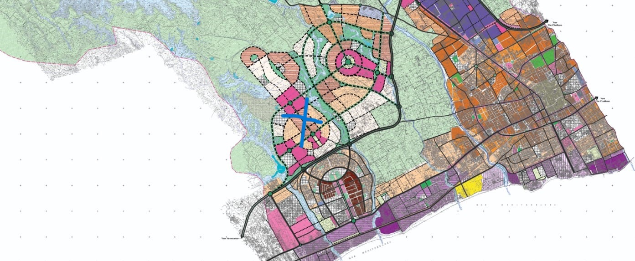
Aménagement de
quartier durable
Nabeul
FICHE D’IDENTITE DU PROJET
Lieu: Nabeul
Solution : Convention de partenariat entre l’AFH et l’ANME pour l’élaboration d’un Plan d’Aménagement de Détail (PAD) durable servant de modèle pour les futures interventions de l’AFH.
Révision approfondie des plans pour
Augmenter la densité urbaine
Promouvoir la poly-centralité
Favoriser la mobilité active et douce
Renforcer une trame verte et bleue
Respecter des niveaux très élevés en matière de performance énergétique des bâtiments.
Domaines ACTE-MEA concernés:
Aménagement urbain et constructions
Diversification des sources énergétiques, gestion des déchets et de l’eau
Mobilité et transports
Coopération et communication
Année de mise en œuvre :
2021 - 2024
Justification et situation initiale
L’Agence Foncière d’Habitation (AFH) a élaboré en 2018 un plan d’aménagement de détail (PAD) pour développer un nouveau quartier à Nabeul (superficie totale de 131 ha capable d’accueillir 22.000 habitants). La commune de Nabeul, soucieuse d’intégrer dès la planification de ce nouveau quartier, les principes de la transition écologique, notamment la sobriété carbone et la résilience au changement climatique, a demandé une révision significative du PAD avant de procéder à son approbation.
Description du projet
Une équipe de projet composée d’experts de l’AFH, de la Commune et des bureaux partenaires de l’ANME a été conçue pour proposer des ajustements au PAD, permettant de :
Lutter contre l’étalement urbain et l’artificialisation des sols par l’augmentation de la densité urbaine
Encourager la proximité des services par la promotion de la mixité des usages (résidentiel, commerce, services, animation) et la création de plusieurs petits centrés animés.
Inciter à la marche à pied et la pratique du vélo par la conception d’une trame viaire favorable à ces pratiques.
Accroitre la superficie des espaces végétalisés et protéger les écosystèmes par l’aménagement de coulées vertes et bleues.
Rendre plus contraignant le respect de la réglementation thermique dans les futurs bâtiments et promouvoir le label Eco-Bat.
11

Slide 12
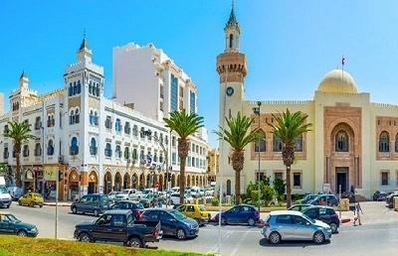
SIG de la gestion du patrimoine communal
Sfax
FICHE D’IDENTITE DU PROJET
Lieu: Sfax
Solution : Mise en place d’un SIG composé des modules suivants: a) Bâtiments; b) Cadastre solaire, c) Circuits de collecte des déchets ; d) Eclairage public.
Domaines ACTE-MEA concernés:
Bâtiments et infrastructures communaux
Organisation interne et gouvernance
Année de mise en œuvre :
2020 – 2024
Justification et situation initiale
Engagée en faveur de la protection de l’environnement depuis plus de quinze ans, Sfax dispose de diverses expériences pilotes en matière de gestion énergétique durable, notamment en termes de d’écoconstruction, d’éclairage public et de mobilité urbaine. Sa participation comme ville pilote dans le cadre du programme ACTE vient conforter ces acquis et renforcer l’engagement de la ville.
Description du projet
En vue d’optimiser la prise de décision dans les domaines de la gestion des déchets, de l’éclairage public et de la gestion du patrimoine, Sfax a opté pour la mise en place d’un Système d’Information Géographique (GIS) communal. Dans le cadre du Projet, le SIG sera doté de plusieurs couches superposables, notamment d’un cadastre solaire permettant d’identifier le potentiel solaire du patrimoine communal et d’une cartographie des bâtiments communaux; d’une cartographie des circuits de collecte des déchets et du parc d’éclairage public, permettant ainsi un suivi minutieux des consommations énergétiques.
12

Slide 13
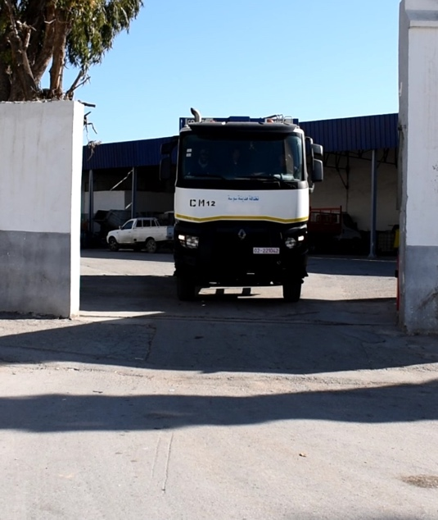
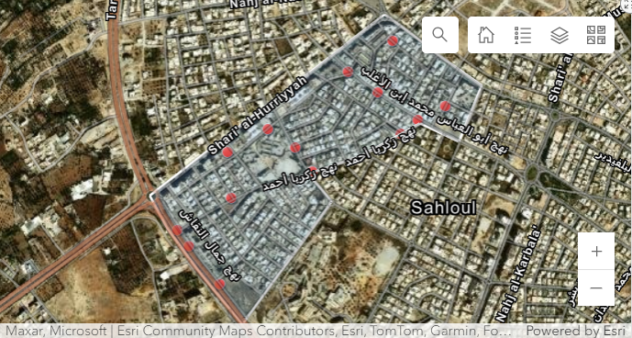
Gestion optimisée du
parc roulant
Sousse
FICHE D’IDENTITE DU PROJET
Lieu: Sousse
Solution : Gestion optimisée du parc roulant, à travers (1) la mise en place d’un logiciel de gestion du parc roulant (y compris, le suivi et la maîtrise des consommations en énergie), (2) l’amélioration du système de maintenance des véhicules, et (3) le suivi des circuits de collecte des déchets.
Chiffres clés : Réduction de la consommation de carburant de 15% sur les trois années précédentes:
Economie de 225 000 dinars/an
Economie de 162 tCO2/an
Domaines ACTE-MEA concernés:
Bâtiments et infrastructures communaux
Organisation interne et gouvernance
Année de mise en œuvre :
2022 - 2024
Justification et situation initiale
La commune de Sousse gère une flotte de 162 véhicules dont 78 dédiés à la propreté. Rien qu’en 2020, les coûts induits par la gestion de la flotte hors ressources humaines se sont élevés à 1 362.000 dinars dont 722 000 dinars pour le carburant équivalent à 407 000 litres. La commune s’est ainsi fixée comme objectif de réduire significativement la consommation de carburant et les couts d’entretien des engins, tout en améliorant la qualité des services.
Description du projet
Plusieurs actions phares ont depuis été réalisées :
Audit énergétique approfondi détectant des écarts de consommation et des opportunités d’économies
Formation à l’écoconduite
Installation de GPS dans la plupart des engins pour le suivi rigoureux et la cartographie des itinéraires.
Réajustement des 5 circuits de collecte des déchets les plus énergivores sur la base des analyses cartographiques effectuées.
Suivi, moyennant un Tableau de Bord de Gestion de l’Energie (TBGE), des consommations de chaque véhicule, identification des surconsommations, et mise en place de mesures d’entretien préventif des engins.
13

Slide 14












Alliance des Communes pour la Transition Energétique - ACTE
Partenaires stratégiques nationaux
Partenaires stratégiques internationaux
Partenaires stratégiques d’exécution
Agence Nationale pour la Maîtrise de l’Energie
1 av. du Japon, Cité administrative Montplaisir, 1073 – Tunis
www.acte.tn

